Slide 1

Teollinen puurakentaminen
Opetusmateriaalia teollisen puurakentamisen koulutukseen
2022

Slide 2
Aineiston alkuperä
Aineiston käyttö
Teollisen puurakentamisen oppimateriaali on tuotettu 2021-2022 Puuinfo Oy:n johtamassa hankkeessa, jossa mukana myös:
Ammattiopisto Lappia,
TTS-Työtehoseura,
Kaakkois-Suomen ammattikorkeakoulu,
Metropolia ammattikorkeakoulu,
Jyväskylän ammattikorkeakoulu,
Tampereen yliopisto sekä
Puutuoteteollisuus ry.
Hanketta on rahoittanut ympäristöministeriö.
Aineisto on tarkoitettu käyttöön teollisen puurakentamisen koulutuksessa ja opiskelussa mahdollisimman laajasti.
Aineistolla on Nimeä-JaaSamoin (CC BY-SA) -lisenssi, joka edellyttää, että aineistoa käytettäessä tekijä mainitaan asianmukaisesti ja johdannaisteoksia saa levittää vain samalla lisenssillä kuin alkuperäistä teosta.
Alkuperäinen aineisto sekä Puuinfon mahdolliset päivitykset siihen julkaistaan aoe.fi-portaalissa sekä puuinfo.fi-sivustolla.

Slide 3
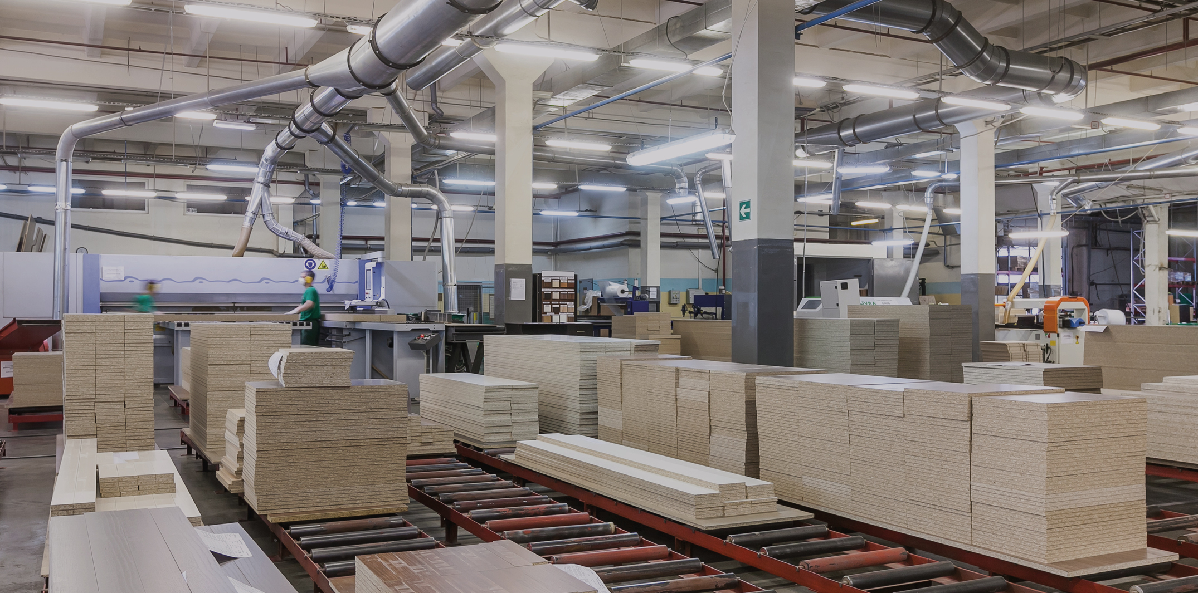
Teollinen esivalmistaminen ja CAM-valmistaminen

Slide 4
Tekijät
Martti Mylly, Ammattiopisto Lappia
Julkaisupäivä: 10.6.2022

Slide 5
Työstöradat ja -koodit

Slide 6
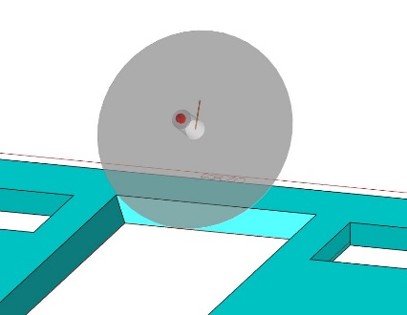
Työstöratojen luonti
Kun työstettävä malli on valmis, niin sille luodaan ensiksi työstöradat.
Tässä vaiheessa valitaan työstöissä käytettävät työmenetelmät (sahaukset. poraukset ja jyrsinnät) sekä niissä käytettävät terät.
Työstöratoja luodaan CAM-ohjelmilla.
Kun työstöradat ovat valmiit, ne voidaan vielä simuloida, jolloin voidaan varmistaa työstöjen oikeellisuus.

Slide 7
Työstökoodit
Viimeinen ohjelmointivaihe on CAM-ohjelmiston tuottaman tiedoston muuttaminen käytettävän työstökoneen ymmärtämän muotoon.
Tätä vaihetta kutsutaan postprosessoinniksi. Postprosessoinnissa aikaansaatu tiedosto sisältää ASCII-koodissa olevaa tekstiä, joka siirretään koneelle.
Tietokoneavusteinen valmistus eli CAM (Computer Aided Manufacturing) on laajasti teollisuudessa käytetty termi, jolla on useita eri tarkoituksia.
Useissa yhteyksissä se määritellään automaattisiksi valmistusjärjestelmiksi, jotka ovat tietokoneohjattuja.
Käytännössä tämä tarkoittaa kappaleiden työstössä CAD-mallien geometriatietojen siirtämistä.

Slide 8
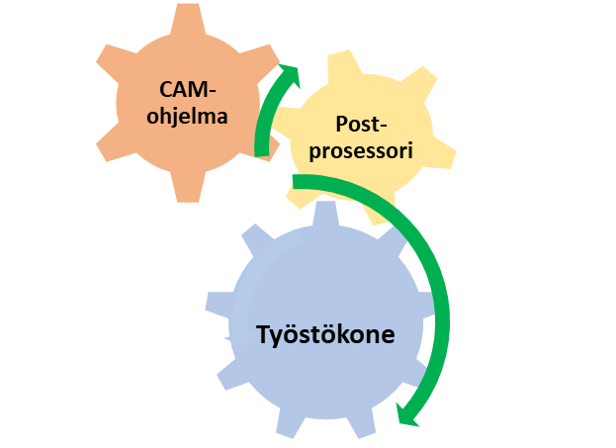
Postprosessorit
Lähes jokaisella konetyypillä on oma postprosessori.
Ennen kuin luotuja työstöratoja voidaan ajaa, joudutaan CAM- ohjelmiston tuottama koodi kääntämään CNC-jyrsimen ymmärtämään muotoon.
Eri CAM -järjestelmien tuottama koodi on pääasiassa samanlaista, mutta varsinkin erityiskäskyjen kirjoitusmuoto on erilainen.
Koodit ovat joko NC-koodeja, G-koodeja tai konekohtaisia koodeja.

Slide 9
Postprosessorit
Yksinkertaisesti sanottuna postprosessori on tietynlainen kääntäjä, joka kääntää CAM-ohjelmiston tuottamat työstöoperaatiot (radat, työkalut, työstönopeudet jne.) sisältävän CL-tiedoston (Cutter Location File) työstökoneella suoritettavaksi työstökoodiksi.
Useimmat CAM-ohjelmistot tuottavat yhtä tai useamman tyyppistä niin kutsuttua neutraalia kieltä sisältäviä tiedostoja CNC-koneelle.
Nämä ovat joko CLDATAksi kutsutussa binäärimuodossa tai APT-kielen (Automatically Programmed Tools) pohjalta räätälöidyssä ASCII-muodossa.
ASCII-muodossa olevia tiedostoja voi lukea millä tahansa tekstieditorilla, mutta binääridataa ei voi lukea tietämättä datan rakennetta.

Slide 10
NC-koodi
Yksinkertaistettuna CNC-koneet ymmärtävät pääsääntöisesti komentoja, jotka ovat suoran tai ympyrän kaaren osia.
Monimutkaisemmat muodot syntyvät näiden yhdistelmistä, jotka on pilkottu pieniin osiin.
Erityisesti viiden akselin yhtäaikainen ohjaus vaatii kehittyneen ohjausjärjestelmän työstökoneelle. Aluksi CNC-koneita ohjattiin käsin syötettävillä G-koodeilla, joihin nykyistenkin koneiden ohjaus perustuu.
Esim. suora viivainen liike toteutuu G1-koodilla, kun taas kaaret myötä ja vastapäivää käyttävät G2/G3 koodia.
Käsin syötettävät koodit ovat jääneet taka-alalle, kun CAM-ohjelmistot ja koneiden omat käyttöliittymät prosessoivat NC-koodin koneelle automaattisesti.

Slide 11
NC-koodi
CNC-koneen ohjaukseen käytettävän koodin ymmärtämisestä on hyötyä vikatilanteissa tai kun tehdään tavallisesta poikkeavaa ohjelmointia.
NC-ohjelman yhtä riviä kutsutaan NC-lauseeksi, jonka koneen ohjausjärjestelmä tulkitsee liikekäskyksi koneen akseleille.
Tavallisesti CNC-koneessa koneen työstösuuntia merkitään pääakseleilla X, Y ja Z. X-akseli on konetta edestä katsottaessa vasemman ja oikean reunan suuntainen akseli.
X-akseli on tavallisesti koneen pisimmän mahdollisen työstön akseli.
Y-akseli on koneen syvyyssuunnassa eteen ja taakse, se on toiseksi pisin työstömitta.
Z-akseli on koneen karan suuntainen pystyakseli, joka on tavallisesti koneen lyhin työstömitta.
Tämän lisäksi koneessa voi olla muitakin akseleita, esimerkiksi A- , B- ja C-akseli, jotka ovat pääakseleiden kiertoakseleita.
Tavallisin on Z-akselin suuntainen kiertoakseli, jota kutsutaan myös C-akseliksi.

Slide 12
G-koodi
G-koodi on avoin lähdekoodi.
Se on riippumaton käytettävistä CAD/CAM-järjestelmistä.
G-koodi on matalan tason komentokieli. Monimutkaisen liikeradan ohjelmointi suoraan G-koodilla on työlästä.
Jos työkalun mallia muutetaan, pitää kirjoittaa G-koodi uudelleen.
Kuitenkin pienet työkalun pituusmuutokset voidaan hoitaa mitta- ja teräkorjaimilla.

Slide 13
G-koodi
G-koodin kirjoittamisen voi antaa CAM-ohjelman tehtäväksi valmistettavan kappaleen CAD-mallin ja käytettävissä olevan työkalun mittojen perusteella.
G-koodissa kutakin riviä (kutsutaan lohkoksi) pidetään komentona. Jokaisella G-koodin rivillä on monia koodeja, joissa on kirjaimia ja numeroita ja nämä kirjaimet vastaavat erityyppisiä komentoja.
Esimerkiksi "G" käytetään useimmissa liikekomennoissa, "M" käytetään erilaisissa komennoissa; x, y ja z käytetään määrittämään X-, Y-, Z-avaruuden sijainnit.

Slide 14
Konekohtaiset koodit
Puuntyöstökoneet käyttävät myös konekohtaista ohjauskieltä.
Tämä vaatii myös CAD-ohjelman, joka tukee kyseistä työstökonetta.
Kun 3d-malli on valmis, suunnittelija kääntää (konvertoi) mallin työstöohjelman koodikielelle.
Tehty työstötiedosto viedään koneen ohjauspaneelille, josta työstettävien rakennusosien valmistusta ohjataan.
Konvertoitu tiedosto sisältää yleensä ASCII-muotoista dataa, joka sisältää valmistettavien rakennusosien työstöradat ja käytetyn työkalun.

Slide 15
Konekohtaiset koodit
Varsinainen työstökoneen ohjaus tapahtuu sisäänrakennetulla ohjauskielellä, jota käyttäjän ei tarvitse huomioida.
Tätä voidaan kutsua suljetuksi lähdekoodiksi, joka on kuitenkin avattava CAD-ohjelman yhdistämiseen ja konvertointiin kyseiselle työstökoneelle.

Slide 16
CNC-koneistus
Yritykset hankkivat CNC-tekniikalla toimivat koneet omiin käyttötarkoituksiinsa parhaiten soveltuviksi tai koneet hankitaan palvelemaan tietyntyyppisten tuotteiden valmistusta.
Koneissa käytettäviä teriä on saatavilla laaja valikoima.
Terät ovat tavallisimin kovametallia; kovemmalle kuormitukselle joutuvat terät ovat timanttia.
CNC-tekniikka lisääntyy ja tavanomaisista konetyypeistä valmistetaan eri toimintoihin sopivia koneita ja sovelluksia.
CNC-koneen käyttö ja ohjelmointi vaativat erilaista tietoa ja taitoa kuin perinteinen rakennustyö.

Slide 17
CNC-koneistus
Kuitenkin käyttäjällä tulee olla laaja käsitys rakenteiden valmistuksesta ja työstötekniikan periaatteista.
Koneen käyttäjän ammattitaitoon kuuluu tietää, miten puu käyttäytyy ja miten rakenteista saadaan kestäviä.
Terät tulee valita oikein, jotta saadaan siisti työstöjälki.
Kone on vain tuotannon väline; väärillä työstöarvoilla, työstösuunnilla ja terillä syntyy viallisia kappaleita ja kone rikkoutuu.
Mahdollinen konesimulaatio ennen työstämistä on aina suositeltavaa.

Slide 18
Valmistettavien rakenneosien tuotannonsuunnittelu

Slide 19
Tuotannonsuunnittelun vaiheet
Tuotannonsuunnittelu koostuu suunnittelu- ja tehdasprosesseista.
Suunnitteluprosessit jakaantuvat arkkitehti- ja rakennesuunnitteluun.
Tehdasprosessit koostuvat rakennusosien valmistuksesta, elementtien kokoonpanosta, täydentävistä työvaiheista (sähkö. lvi, pintakäsittely ym.) sekä logistiikasta.
Tuotantoprosessit ovat yleensä tehdaskohtaisia riippuen runkojärjestelmästä ja elementtien valmiusasteesta.

Slide 20
Suunnitteluprosessit
Suunnitteluprosessien ydin on 3d-rakennemalli, joka kehittyneemmässä muodossa on tietomalli.
Tietomalli on yksinkertaistettuna 3d-malli, joka sisältää datatietoa mm. rakennusosien materiaalista, lujuudesta ja muista teknisistä ominaisuuksista, pintakäsittelystä ja muista valmistuksen kannalta oleellisista asioista.
Suunnittelu voidaan tehdä myös 2D-ohjelmilla, mutta näin toimien ei tieto siirry toiseen vaiheeseen vaan se pitää tehdä käytännössä kokonaan alusta.

Slide 21
Suunnitteluprosessit
Parhaimmillaan suunnitteluprosessi toimii samalla natiivimuodolla arkkitehtisuunnittelusta työstögeometrian luomiseen asti.
Tämä kuitenkin vaatii käytännössä saman suunnitteluohjelman käyttöä arkkitehdiltä, rakennesuunnittelijalta ja työstögeometrian laatijalta.
Mikäli saman ohjelman käyttö ei ole mahdollista, tarvitaan ohjelmistojen välille tiedostomuoto, jonka välityksellä tieto voidaan siirtää ohjelmalta toiselle.
Tätä varten on kehitetty IFC-tiedostomuoto, joka on yleinen tietomallien standardi.
Vaikka rakennus- ja rakennesuunnittelu tehdään samalla ohjelmalla, joudutaan joka tapauksessa luomaan tehdystä suunnittelusta IFC-malli, jos esim. halutaan samaan tietomalliin myös sähkö- ja lvi-suunnittelu.

Slide 22
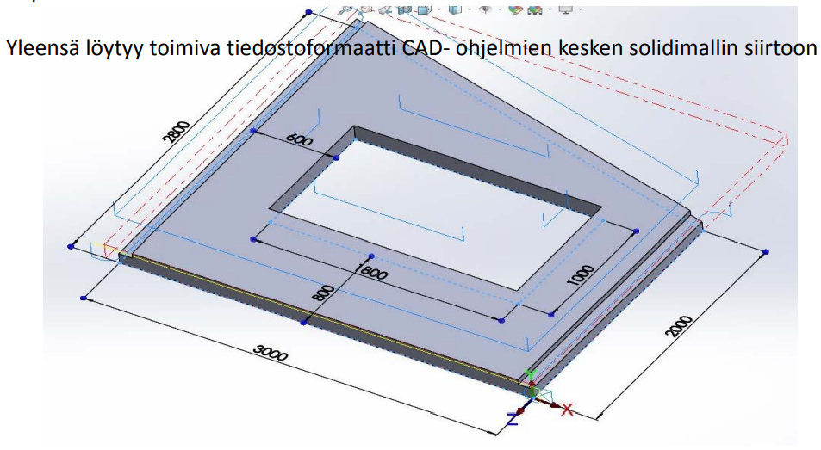
Suunnitteluprosessit
Tärkeimmät tuotantoon tarvittavat suunnitelmat ovat osa- ja kokoonpanopiirustukset detaljeineen valmistettavista elementeistä ja rakennuskomponenteista.
Valmistusta varten on myös hyvä olla käytettävissä asennuspiirustukset ja –detaljit, joista voidaan tarkistaa tarvittaessa esimerkiksi elementtien liittyminen muihin rakenneosiin.
Pääpiirustuksia ei yleensä tarvita tuotanto- ja asennusvaiheessa.

Slide 23
Kustannusarviot ja aikataulutus
Useat rakennussuunnitteluohjelmat ovat jo niin kehittyneitä, että niistä saadaan automaattisesti kattavat lähtötiedot materiaalilaskentaa varten.
Kustannuslaskentaan löytyy valmiita ohjelmia. Jos haluaa räätälöidyn laskentapohjan kustannuslaskentaa varten, on se suhteellisen helppo rakentaa taulukkolaskentaohjelmalla.
Aikataulutuksessa tärkeimmät asiat ovat valmistusprosessiin tarvittava aika, suunnitelmien valmistumisajankohta ja sovitut toimitusajat.
Nämä asiat pitää sovittaa yhteen, jotta tuotantotoiminta voidaan toteuttaa aikataulun mukaisesti.

Slide 24
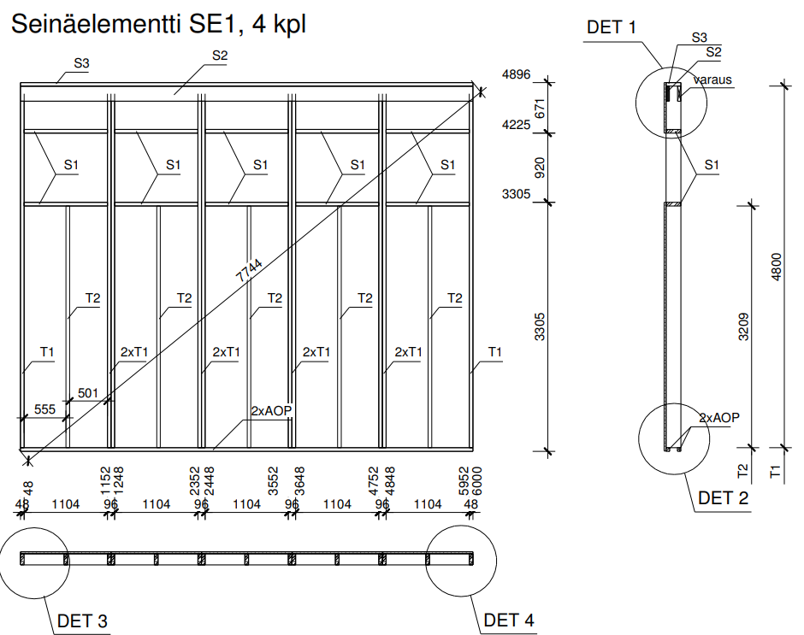
Suunnittelutiedostojen vieminen tuotantoon
Tuotantoon tarvittavat tiedostot, piirustukset ja muut asiakirjat riippuvat siitä, minkälainen tahdasprosessi tuotantolaitoksella on käytössä.
Jos kyseessä on esim. elementtitehdas, joka valmistaa osat perinteisellä elementtilinjastolla, jossa elementit kootaan käsityökaluilla ja elementti liikkuu työvaiheelta toiselle rullarataa pitkin, niin valmistus tapahtuu piirustuksien mukaan.

Slide 25
Suunnittelutiedostojen vieminen tuotantoon
Jos valmistusprosessi on täysin automatisoitu, niin silloin valmistus tapahtuu tietokoneohjatusti 3D-mallinnusta hyödyntäen.
Useimmat puurakenteita valmistavat tuotantolaitokset toimivat niin, että osa toiminnoista on automatisoitu ja osa tehdään piirustuksia käyttäen.

Slide 26
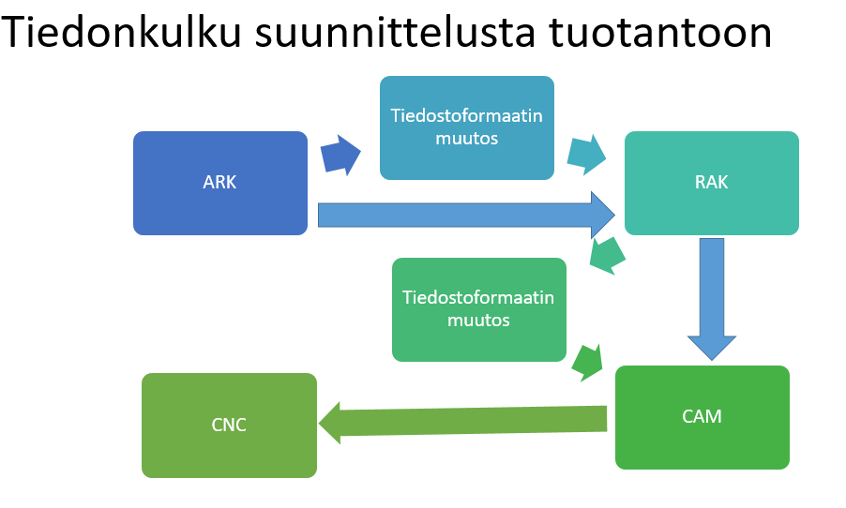
Suunnittelutiedostojen vieminen tuotantoon
Kun suunnittelussa käytetään eri ohjelmia, joudutaan siirtovaiheessa käyttämään tiedostoformaatin muutosta. Jos suunnittelu tehdään samalla ohjelmalla, muutosta ei tarvita. Tämä nopeuttaa suunnittelutyötä. Lisäksi on huomioitava, että kaikki ominaisuudet eivät välttämättä siirry eri tiedostoformaattien välillä.

Slide 27
Laadunvarmistus
Laadunvarmistusta tehdään jokaisessa valmistusvaiheessa.
Elementeistä tarkistetaan ainakin päämitat sekä aukkojen paikat Rakennusosista tarkistetaan myös kaikki päämitat sekä myös muut asentamisen kannalta kriittiset mitat.
Lisäksi rakennusosista tarkastetaan silmämääräisesti, että valmiste vastaa suunnittelua ja se on riittävän laadukas käyttötarkoitusta varten.
Kantavista rakenneosista tulee myös tarkastaa, että ne vastaavat suunniteltua lujuusluokkaa ja valmistuksessa on käytetty suunnittelun mukaisia dimensioita.

Slide 28
Logistiiikka
Rakenneosien ja elementtien valmistuttua ne lastataan työmaalle vietäväksi.
Elementit ja muut rakenneosat paketoidaan ja suojataan niin, että ne eivät likaannu eivätkä rikkoonnu kuljetusvaiheessa.
Lastaus tapahtuu ns. kuormauskaavion mukaisesti, jonka useimmiten laatii elementtisuunnittelija.
Perusperiaate elementtien lastauksessa on se, että kuorma voidaan purkaa työmaalla asennusjärjestyksessä ilman välivarastointia.
Tämän johdosta käytettävä kuljetuskalusto täytyy olla tiedossa jo suunnitteluvaiheessa.

Slide 29
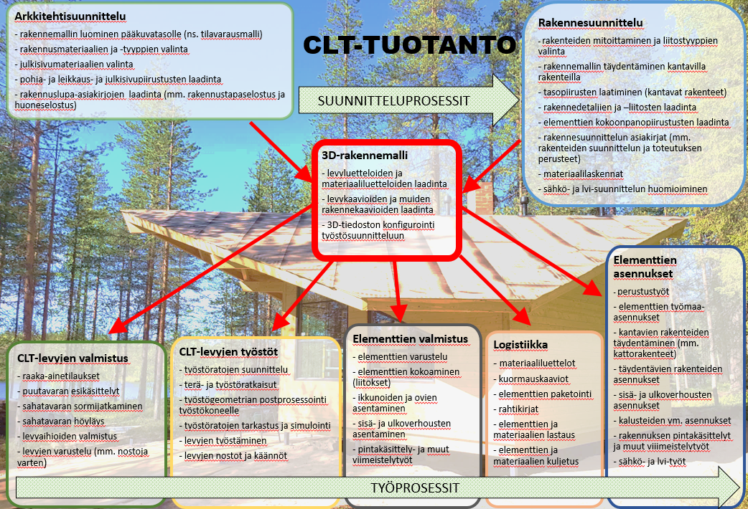

Slide 30
Automaatiolinjojen käyttö teollisessa puurakentamisessa

Slide 31
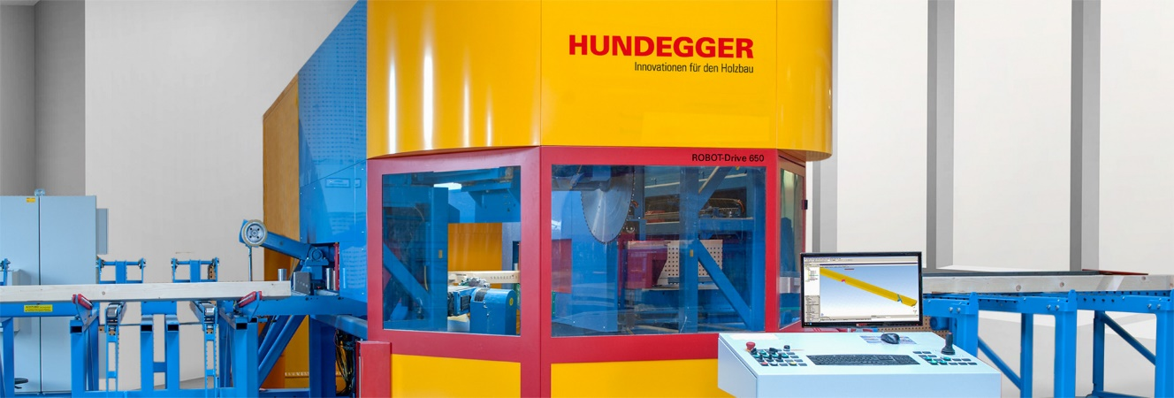
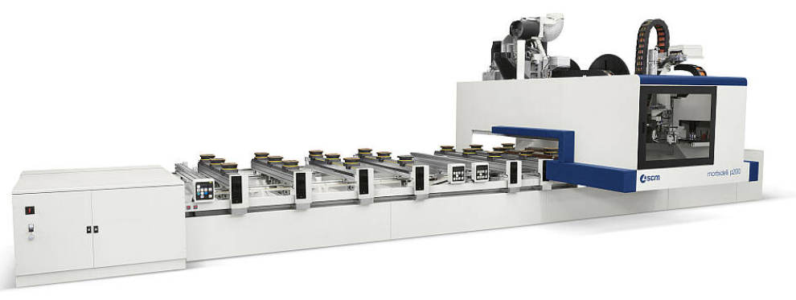
Tuotantotekniikka
Tuotannollisesti rakenneosat valmistetaan tehdasolosuhteissa joko käsin ohjattavilla työstökoneilla, kuten esimerkiksi vannesahalla, säteiskatkaisusahalla, tai halkaisusahalla tai työstöautomaatiolinjoilla.
Näiden osien valmistus onkin siirtynyt yhä enemmän työstöautomaatiolinjoille.
Tämä vaatii jo rakenteiden suunnitteluvaiheessa työstettävien kappaleiden 3D-mallinnusta.

Slide 32
Tuotantotekniikka
Pilari-palkkityyppiset puurakenteet ovat itse asiassa hyvin vanha tapa rakentaa puusta. Runkorakenteisten puutalojen ja etenkin elementtirakenteiden yleistyessä tämä rakennustapa jäi syrjään.
Automaatiotyöstölinjojen yleistymisen myötä pilari-palkkirakentaminen on kuitenkin ollut kasvussa.
Pilari-palkkirakentamisessa liitosrakenteiden työstötarkkuuden vaativuus aiheuttaa ongelmia.

Slide 33
Tuotantotekniikka
Teollinen puurakentaminen ei ole aikaisemmin löytänyt tehokkaita työmenetelmiä, joilla nämä liitokset pystytään valmistamaan.
Myöskään monien puuliitostyyppien lujuutta ei ole virallisesti määritelty. Tämän vuoksi suunnittelijat ja rakennusvalvontaviranomaiset eivät voi tarkasti arvioida liitosten kestävyyttä.
Myös rakennusfysikaaliset vaatimukset aiheuttavat ongelmia, etenkin lämpö- ja kosteustekniset ratkaisut.

Slide 34
Tuotantotekniikka
Nykyaikaisten kehittyneiden työmenetelmien ja tämän tyyppisten rakenteiden näyttävyyden vuoksi pilari-palkkirunkoiset rakennukset ovat kuitenkin herättäneet jälleen kiinnostusta.
Perinteinen puurakentaminen on kokenut uuden tulemisen, kun vanhoihin menetelmiin on yhdistetty modernia tekniikkaa hyväksi käyttävät työstölaitteet.
Ennen työläästi veistettävät liitoskappaleet on nyt mahdollista mallintaa kolmiulotteisesti CAD-ohjelmalla ja siirtää näin syntynyt geometria suoraan työstökoneelle.

Slide 35
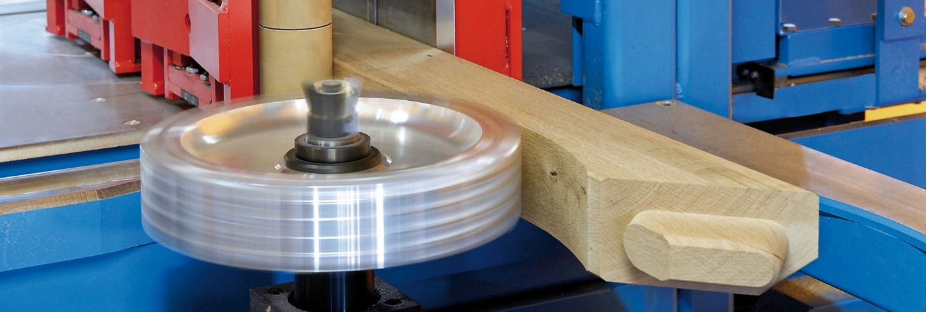
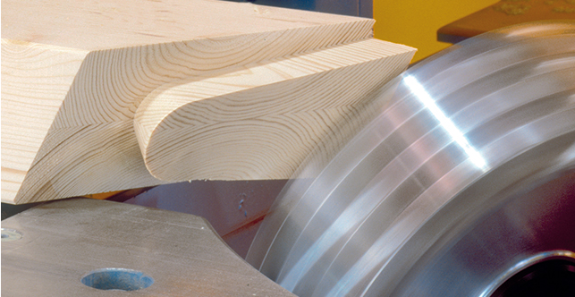
Tuotantotekniikka
Vinokulmaisten loviliitosten kapasiteetti on todettu suureksi ja jäykkyys on lähes yhtä hyvä kuin vaarnaliitoksen.
Kapasiteetin suuruus riippuu ala- ja yläpaarteen välisestä kulmasta, lovipinnan kaltevuudesta, lovisyvyydestä ja liitoksen leikkauspituudesta.
Lohenpyrstöliitoksen kapasiteetti on todettu pienemmäksi, mutta liitos on varsin sitkeä.
Kapasiteetti riippuu ala- ja yläpaarteen välisestä kulmasta, lohenpyrstön ala- ja yläpuolisen puristuspinnan suuruudesta, lohenpyrstön kaltevuudesta ja liitoksen alapuolisen räystäsosan pituudesta.

Slide 36
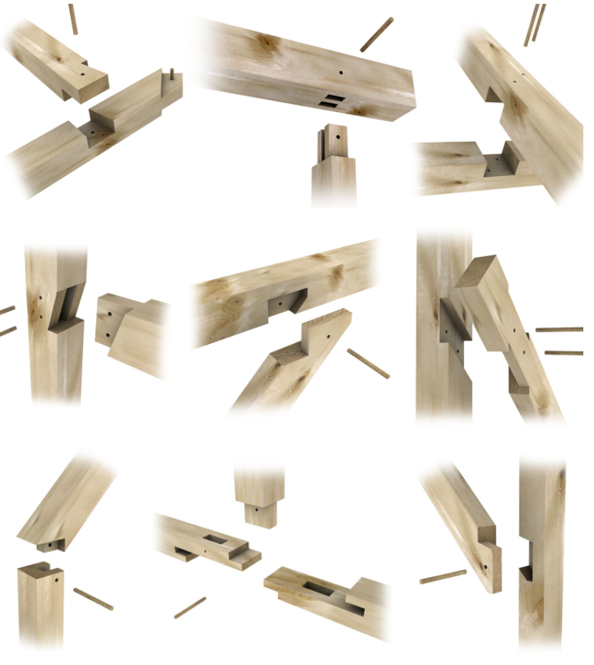
Työstötekniikka
Kontaktiliitokset ovat yleensä ainekustannuksiltaan edullisia, sillä puurakenteen palonkestävyyttä heikentävät suuret metallikiinnikkeet ovat usein rakenteen kallein osa.
Suomessa kontaktiliitoksia on käytetty hyvin vähän nykyään, mutta Keski-Euroopassa on edelleen käytössä useita perinteisiä liitostyyppejä, jotka on todettu helpoimmaksi ja varmimmaksi tavaksi liittää puisia rakennusosia.
Moitteettomasti toimivan kontaktiliitoksen edellytyksenä ovat kosketuspintojen hyvä sopivuus toisiinsa, liitettävien kappaleiden tarkkuus ja käytettävän puun tasapainokosteuden stabiilius.

Slide 37
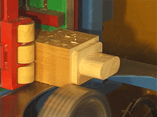
Työstötekniikka
Toinen merkittävä käyttökohde on massiivisten puurakenteiden työstäminen.
Moderneilla 5-akselisilla CNC-jyrsimillä suurienkin elementtien valmistaminen on mahdollista.
Elementit voivat olla 16 metriä pitkiä ja 3,4 metriä leveitä. Massiivipuuelementti voi olla jopa 400 mm:n vahvuinen.
Elementteihin voidaan jyrsiä ikkuna- ja oviaukot, reunaliitokset, LVI-läpiviennit jne. Tämä vaatii kuitenkin koko prosessin läpi viemistä 3D-mallinnuksella, CAM-työstöradoilla ja CNC-valmistustekniikalla.

Slide 38
Puurakenteiden valmistus
CNC-työstötekniikalla

Slide 39
CNC-terätekniikka
Puu on luonnonmateriaali, joka ei ole koskaan täysin tasalaatuista.
Puun työstöominaisuudet riippuvat myös siitä, mihin suuntaan sitä työstetään.
Jotta työstöjäljestä tulisi siisti ja virheetön, on valittava oikeat terät ja työstöarvot materiaalia ja työtehtävää varten.
Tämä on tärkeä osa CNC-koneistajan ammattitaitoa.
Puurakenteiden valmistuksessa käytetään monenlaisia teriä.
Ne voidaan jakaa seuraaviin ryhmiin sahanterät, höyläävät terät, jyrsimet, porat, ketjusahat sekä erilaiset erikoisterät.
Koneistajan täytyy tunnistaa kaikki terät ja osata käyttää niitä tarkoituksenmukaisesti.

Slide 40
CNC-terätekniikka
CNC-työstökeskuksen eniten käytetty terä on pyörösaha, jolla sahataan puuta eri suunnissa.
Työstösuunta vaikuttaa teräkulmiin, perinteisesti puun halkaisuun ja katkaisuun on olemassa erityyppiset terät.
CNC-työstökeskuksen pyörösaha on ns. yleispyöröterä, jota käytetään kaikissa sahaussuunnissa. Pyörösahanterä on ohut, monihampainen terä, jonka leikkaava terä on ulkokehällä.
Terässä on koosta riippuen eri määrä hampaita (12 – 144).
Terä rungon paksuus vaihtelee koon mukaan aina (2 mm – 10 mm) ja halkaisija (150 – 1200 mm). Teollisuudessa käytettävät terät ovat yleisesti kovametallihampaisia.

Slide 41
CNC-terätekniikka
Saatavilla on myös timanttihampaisia teriä.
Yleisesti käytettyjen halkaisuterien rintakulma on yleensä noin 20 astetta.
Hammaspalaa edestä katsoen nähdään hammasmuoto, mikä myös vaihtelee valmistajien mukaan. Pyörösahan terissä voi olla erilaisia ratkaisuja, jotka vaimentavat käyttöääntä.
Joskus terissä on terärungossa sivuleikkaava kovametalliosa, joka ehkäisee jännityksessä olevan puun leikkaantumista kiinni terärunkoon.

Slide 42
CNC-terätekniikka
Höyläkoneen tyyppisiä kuttereita ja kursoja käytetään puupinnan tasoitukseen tai esim. aaltomaisen kuvion tekemiseen aihion pintaan.
Kutterit ovat höylääviä teriä, joissa on useampi vaihtoterä.
Terien koot vaihtelevat 100 … 250 mm.
Terämateriaali on yleensä pikaterästä tai kovametallia.
Eri valmistajilla on paljon erilaisia vaihtoterämalleja.

Slide 43
CNC-terätekniikka
Kursot ovat höylääviä teriä, joissa on kaksi tai useampi kiinteä leikkaava terä.
Kursoilla voi yleensä työstää kuttereita kovemmilla syöttönopeuksilla ja poistaa enemmän materiaalia kerralla.
Kursot ovat massiivisen rakenteensa vuoksi kalliimpia valmistaa kuin kutterit.
Kuttereissa ja kursoissa on monta leikkaavaa terää.
Terät voidaan myös asetella terärunkoon spiraalimuotoon, jolloin lastu irtoaa ja poistuu terästä tehokkaasti.
Tämän tyyppiset terät eivät tuota aina riittävän siistiä pintaa vaan pinnat vaativat viimeistelyä.

Slide 44
CNC-terätekniikka
Jyrsimiä käytetään puun muotoiluun, liitoskoneistuksiin ja muihin työstöihin.
Jyrsinteriä on monen tyyppisiä ja kokoisia.
Varsikiinnitteiset tappijyrsimet ovat CNC-työstökeskuksessa yleisesti käytössä, erityisesti muotojen työstössä.
Tappijyrsimiä on rouhinta- ja viimeistelytyyppisiä teriä.
Tappijyrsimissä on yleensä kierteinen terä, jotta työstö saadaan viiltävämmäksi ja siistimmäksi.
Nostavassa kierteessä poistettava materiaali nousee urasta työstön aikana.

Slide 45
CNC-terätekniikka
Tappijyrsimet ovat tavallisesti kokonaan tai osittain kovametallia.
Vaihtopalatappijyrsimet ovat teriä, joiden palat voi vaihtaa.
Kaikki terämallit eivät leikkaa terän päästä, joten ne eivät sovellu kappaleen keskeltä aloitettaviin työstöihin.
Vaihtopalateriä on saatavilla monen muotoisia.
Timanttijyrsimessä terärunko on terästä ja terien kärjessä on ohut pala timanttia.
Timanttiterien kestävyys on moninkertainen kovametalliin verrattuna.

Slide 46
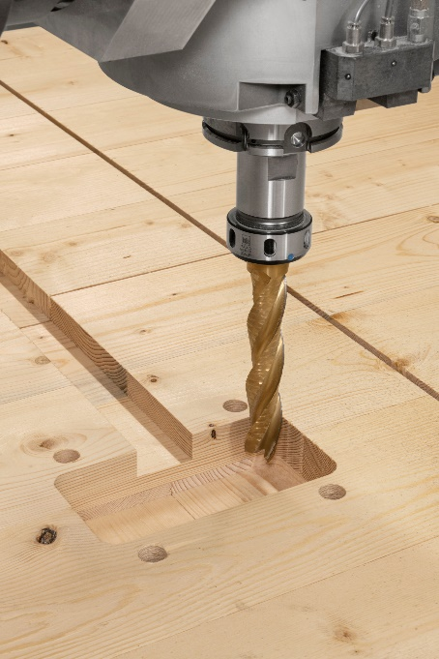
CNC-terätekniikka
Puuteollisuudessa käytettävät puuporanterät ovat yleensä keskipiikillä varustettuja kovametallisia tai pikateräksestä valmistettuja teriä.
Pikaterästerä soveltuu parhaiten massiivipuun poraukseen, sillä sen työstöjälki on siisti.
Vetävällä keskipiikillä olevia poria käytetään lähinnä käsikoneilla poraamiseen ja ne soveltuvat huonosti CNC-konekäyttöön, koska niissä terä pyrkii vetämään itseään puuhun päin.
Konekäytössä porattava kappale saattaa sen vuoksi nousta irti pöydästä aiheuttaen vaaratilanteen. Erityisesti pitkiä reikiä porattaessa on syytä varmistaa terän sopivuus konekäyttöön.
Myös työstöarvot (liikenopeus, kierrosnopeus, lastunpoistokerrat) on pitkissä porauksissa laskettava terä- ja materiaalikohtaisesti.

Slide 47
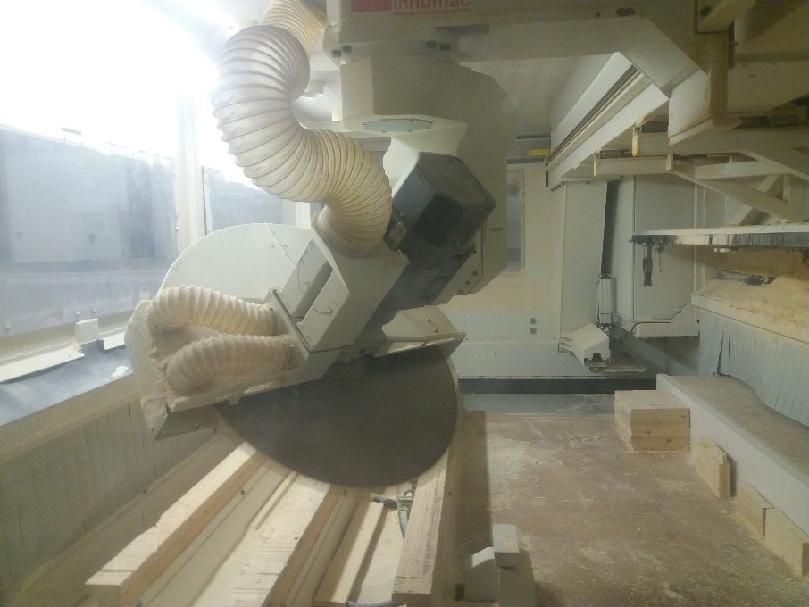
Teräkulmat
Terässä on erilaisia kulmia, joilla on suuri merkitys työstötapahtumaan ja lopputuloksen laatuun eli työstettävän puupinnan sileyteen.
Kulmien kokonaisuutta sanotaan myös terägeometriaksi.
Päästökulman, teroituskulman ja rintakulman summa on yhteensä 90 astetta. Päästökulma on tarpeen siksi, että terän päästöpinta ei hankaisi puuta.
Päästökulman on hyvä olla noin 15 astetta.
Teroituskulma riippuu työstettävästä materiaalista ja puulla vielä työstösuunnasta.

Slide 48
Teräkulmat
Puhtaasti katkaisuterissä rintakulma voi olla negatiivinen eli rintapinta kallistuu työstösuuntaan.
Leikkaavat kovametallipalat ovat aina leveämpiä kuin itse terärunko.
Terän kestävyyttä voi säädellä teräkulmilla, toisaalta työstöjälki voi huonontua ja leikkaamiseen tarvittava voima todennäköisesti kasvaa.
Teräkulmissa pyritään työstön kannalta optimaalisiin kulmiin.
Käytettäviä teräaineita on hiiliteräs, pikateräs, stelliitti (perusaine on koboltti), kovametalli ja timantti.
Pääsääntöisesti massiivipuutuotteisiin käytetään pikateräs- ja kovametalliteriä.

Slide 49
CNC-työstön esivalmistelut
Kappaleen asemointi CNC-ohjattuihin koneisiin tapahtuu esim. paineilmaohjatuilla asemointitapeilla, laservalopaikannuksella, mekaanisilla tarttujilla tai mittauskoordinaateilla.
Tärkeintä on tietää, missä kappaleen ns. nollapiste sijaitsee suhteessa koneen käyttämään koordinaatistoon.
Kappaleiden kiinnitysmenetelmiä on useita; yleisin lienee ns. alipainekiinnitys pienille kappaleille.
Suurilla kappaleilla käytetään mekaanisia tarttujia tai kappale pysyy paikallaan omalla painollaan, kuten suuret CLT –levyaihiot.
Ennen työstämistä kappaleen työstöohjelma kannattaa konesimuloida, jolloin vältetään esim. koneella tapahtuvat törmäysliikkeet tai irtokappaleiden tipahtamiset kiinnityspalkkien väliin.

Slide 50
CNC-työstäminen
CNC-koneen käyttö vaatii erilaista tietoa ja taitoa kuin perinteinen rakennustuotteiden valmistaminen.
Automaation lisääntyessä ohjelmien, asetteiden ja terien vaihdot nopeutuvat, kuitenkin koneen ohjausjärjestelmä on syytä tuntea hyvin, jotta häiriötilanteessa osaa toimia tarkoituksenmukaisella tavalla.
Itse työstötapahtuma on simuloinnin jälkeen hyvin automaattinen vaihe, jossa koneen käyttäjä korkeitaan säätää syöttönopeutta ja puuttuu tietenkin häiriötilanteisiin.

Slide 51
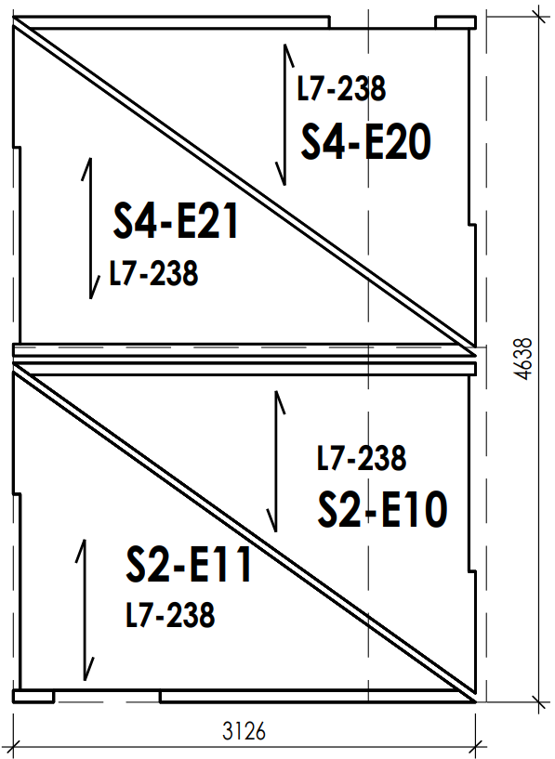
Nestaus
Nestauksella tarkoitetaan levystä työstettävien asemointia levylle siten, että syntyy mahdollisimman vähän materiaalihukkaa.
Nestausta voi tehdä pääasiassa kahdella eri tavalla: CAM-ohjelmalla suoritettavalla automaationestauksella tai käsinvaraisesti tehtävällä nestauksella.
Nestauksesta on erityisesti hyötyä, kun tuotantomäärät ovat suuria.
Tällöin automaationestaus on tarkoituksen parhaiten soveltuva.
Nestattuja CLT-levyjä, nuolien suunta osoittaa pintalamellien suunnan. CLT-levyt on suunniteltu tietomallintamalla, joten yksittäisten osien mittoja ei tarvitse esittää. Kuva Ammattiopisto Lappia.

Slide 52
Nestaus
Suuriin osiin, joiden tuotantomäärä on vähäinen, voidaan käyttää myös käsinestausta.
Nestaamalla voidaan myös yhdistää useita eri tuotantoeriä, jolloin saadaan maksimaalinen hyöty koko tuotantoa ajatellen.
Usein samaan tuotteeseen tulee useita eri puuvahvuuksia ja jopa eri puulajeja, jolloin tuotantoerien yhdistäminen on hyödyllistä.
Mikäli nestattavat osat pieniä ja vaarana on niiden liikkuminen työstöjen aikana, niin terää nostetaan ylös 3-5 mm, jotta osa ei irtoa levystä.
Osa irrotetaan myöhemmin levystä käsityökaluilla.
Näin voidaan välttää osien ja terien rikkoontuminen eikä myöskään synny työturvallisuusvaaraa irtokappaleiden lentämisestä.

